Slide 1
ΤΟ Ε.Π. «ΥΠΟΔΟΜΕΣ ΜΕΤΑΦΟΡΩΝ,
ΠΕΡΙΒΑΛΛΟΝ & ΑΕΙΦΟΡΟΣ ΑΝΑΠΤΥΞΗ»
ΠΛΗΡΟΦΟΡΗΣΗ ΚΑΙ ΕΠΙΚΟΙΝΩΝΙΑ
Χριστίνα ΔΡΙΤΣΑ
Προϊσταμένη Μον Α
ΕΥΔ/ΕΠ-ΥΜΕΠΕΡΑΑ

Slide 2
Ενέργειες Πληροφόρησης & Επικοινωνίας ΕΥΔ/ΕΠ-ΥΜΕΠΕΡΑΑ
Ιστοσελίδα
Καθημερινή ενημέρωση με τις απαραίτητες δράσεις επικοινωνίας βάσει του Κανονισμού 1303/2013 (ηλεκτρονική δημοσίευση του καταλόγου των πράξεων, κατάλογος προσκλήσεων κ.λ.π.),
Ενημερώνεται άμεσα για θέματα επικαιρότητας (εγκαίνια , εκδηλώσεις κ.λ.π.).

Slide 3
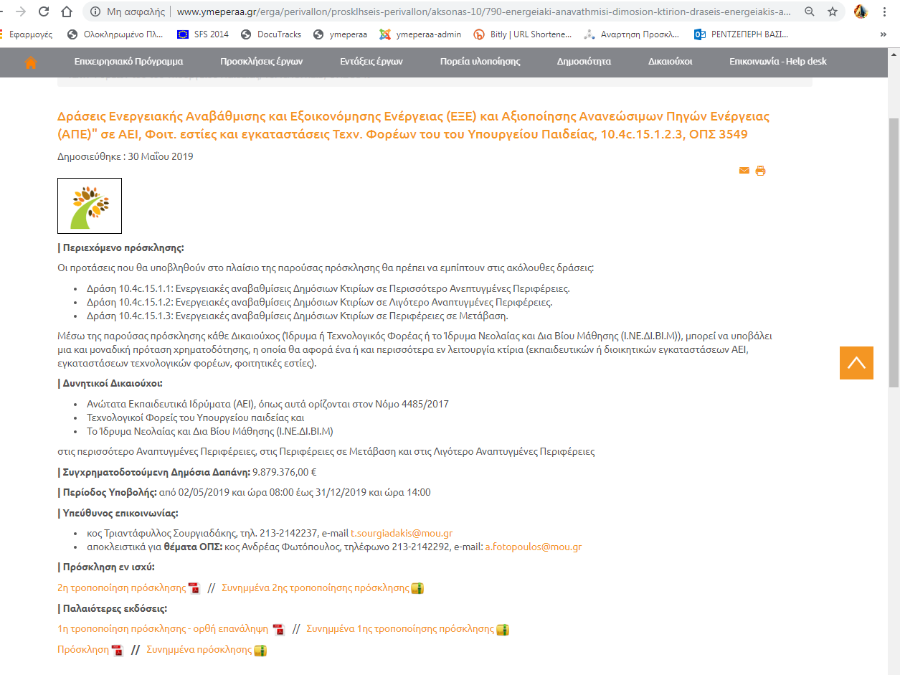
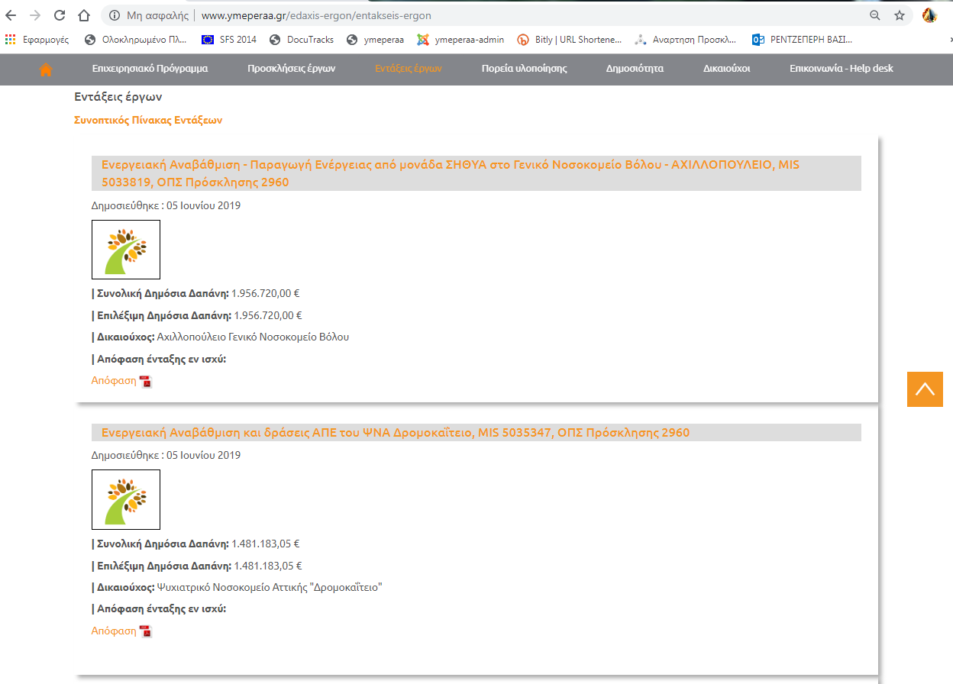
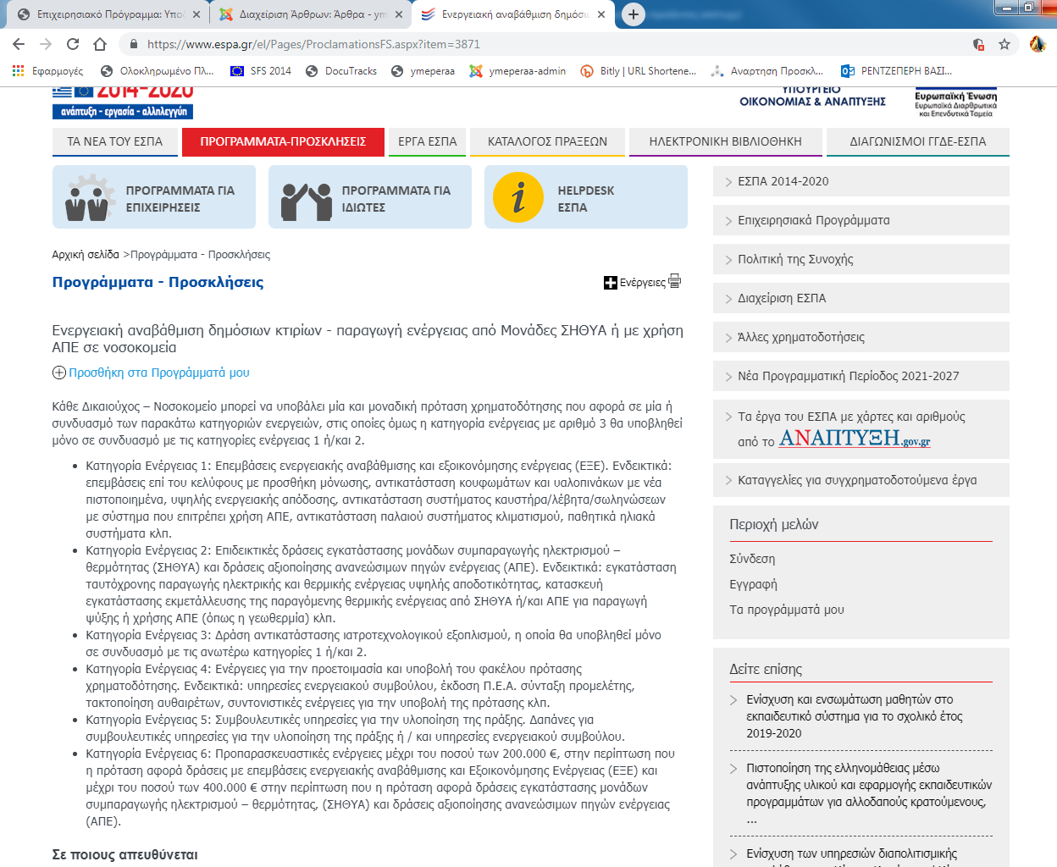
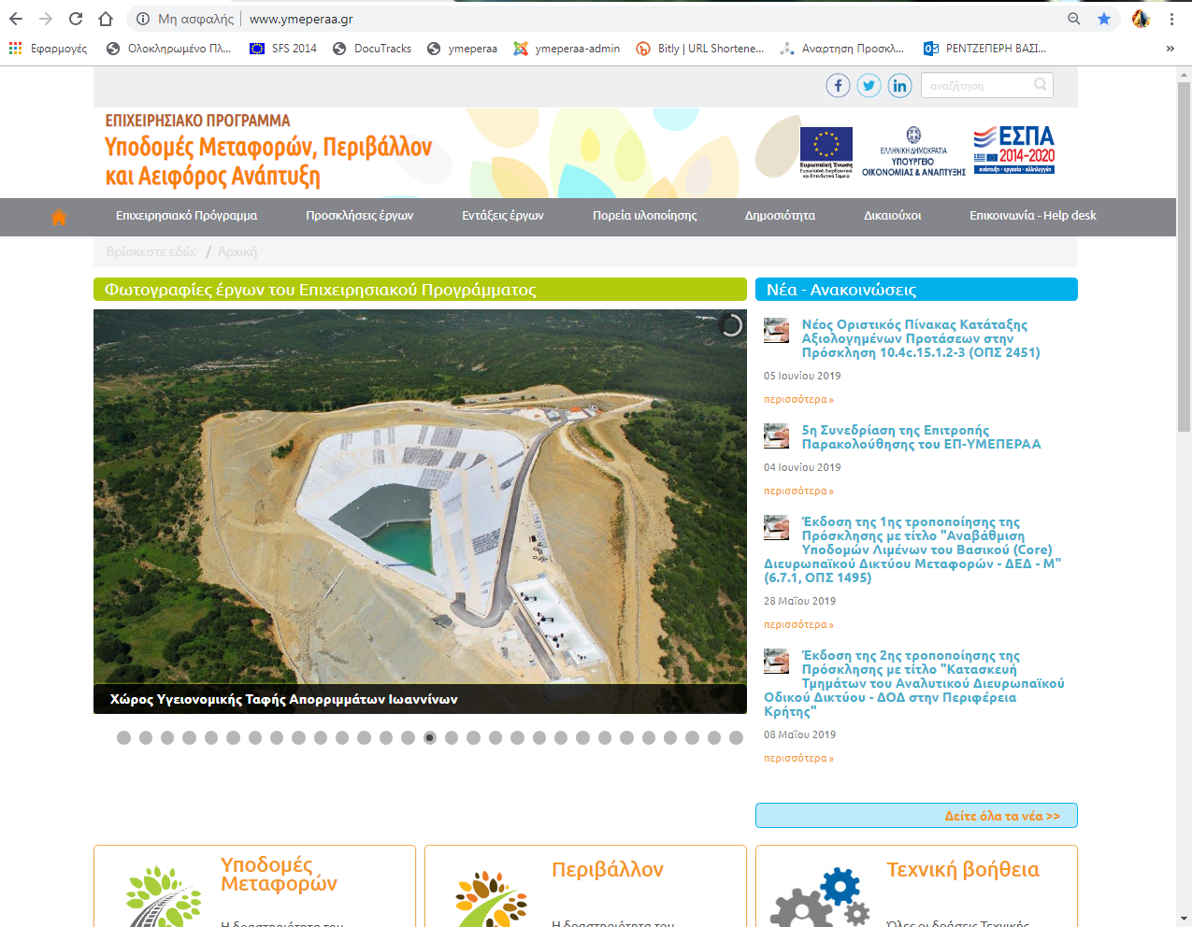
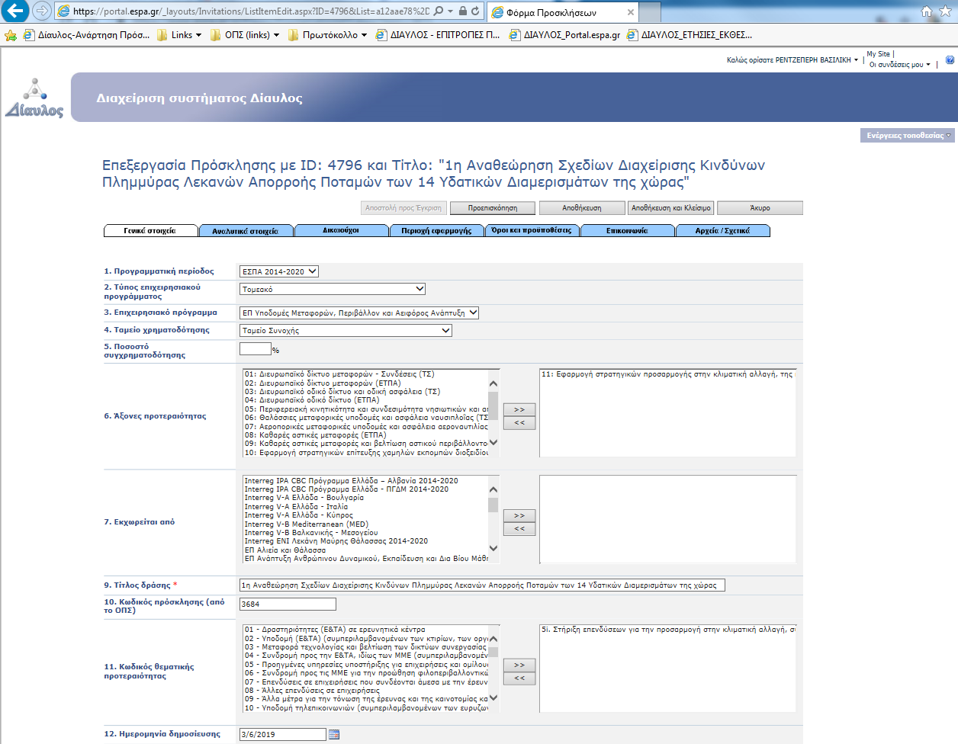

Slide 4
Ενέργειες Πληροφόρησης & Επικοινωνίας ΕΥΔ/ΕΠ-ΥΜΕΠΕΡΑΑ
Ιστοσελίδα
Καταχωρήθηκαν όλες οι εντάξεις των έργων στο ΕΠ-ΥΜΕΠΕΡΑΑ καθώς και οι τροποποιήσεις τους
Καταχωρήθηκαν οι νέες Προσκλήσεις για την υποβολή προτάσεων στο ΕΠ-ΥΜΕΠΕΡΑΑ καθώς και οι τροποποιήσεις τους τόσο στην ιστοσελίδα του Επιχειρησιακού Προγράμματος όσο και στην ιστοσελίδα του ΕΣΠΑ μέσω της πλατφόρμας του ΔΙΑΥΛΟΥ.

Slide 5
Ενέργειες Πληροφόρησης & Επικοινωνίας ΕΥΔ/ΕΠ-ΥΜΕΠΕΡΑΑ
Προωθητικές ενέργειες
Συμμετοχή στην 84η ΔΕΘ (Θεσσαλονίκη,
07-15 Σεπτεμβρίου 2019)
Συμμετοχή στην 85η ΔΕΘ (Θεσσαλονίκη,
11-19 Σεπτεμβρίου 2021)
Συμμετοχή στην 86η ΔΕΘ (Θεσσαλονίκη,
10-18 Σεπτεμβρίου 2022)
Έγινε παρουσίαση του Προγράμματος και των έργων του.
Ενημερώθηκαν επισκέπτες για εξειδικευμένα θέματα
Έγινε παρουσίαση της εξέλιξης του Προγράμματος και των έργων του.
Εισαγωγή στα Προγράμματα της Π.Π. 2021-2027
Παρουσίαση των Προγραμμάτων «ΜΕΤΑΦΟΡΕΣ» & «ΠΕΡΙΒΑΛΛΟΝ ΚΑΙ ΚΛΙΜΑΤΙΚΗ ΑΛΛΑΓΗ» της Π.Π. 2021-2027

Slide 6
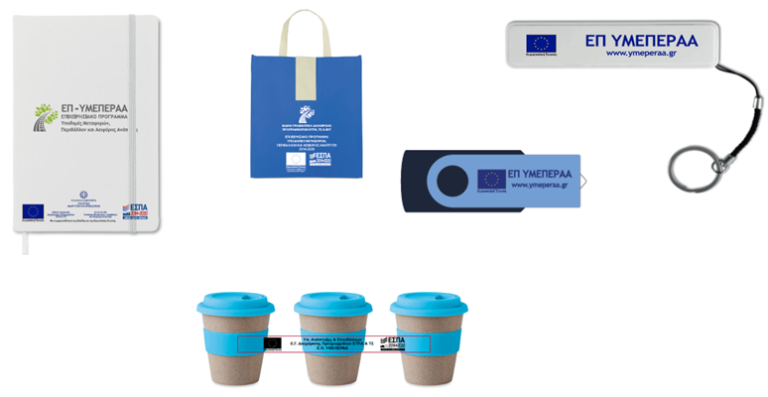

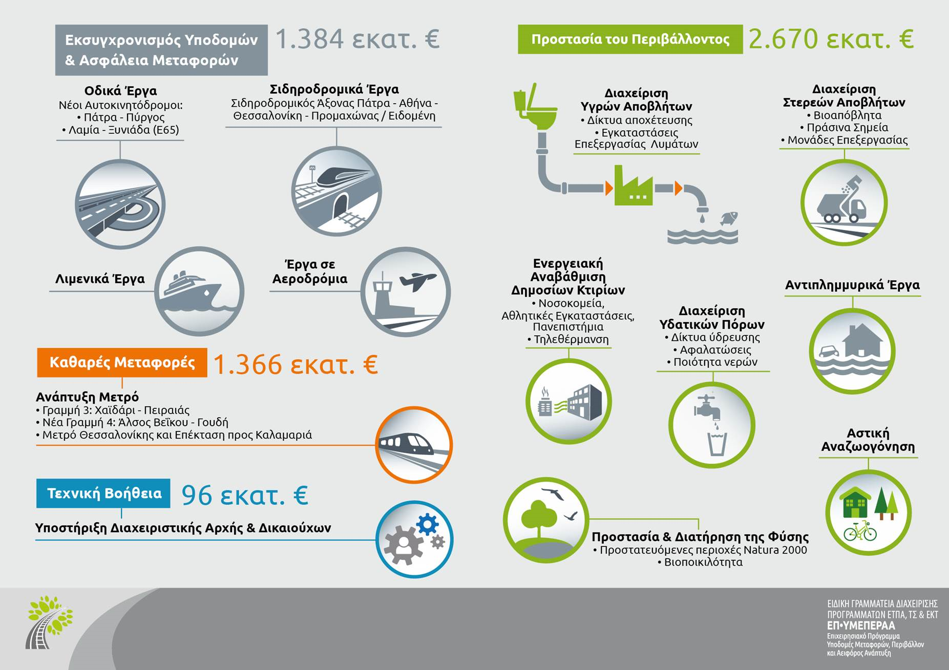

Slide 7
Ενέργειες Πληροφόρησης & Επικοινωνίας ΕΥΔ/ΕΠ-ΥΜΕΠΕΡΑΑ
Προωθητικές ενέργειες
Στήριξη Έκδοσης ημερολογίων ΙΟΑΣ ετών 2019, 2020, 2021 και 2022
Διανεμήθηκαν σε δημόσια και ιδιωτικά εκπαιδευτικά ιδρύματα 10.000 ετήσια ημερολόγια αφιερωμένα στην Οδική Ασφάλεια από το Ελληνικό Ινστιτούτο Έρευνας "ΠΑΝΟΣ ΜΥΛΩΝΑΣ" που

Slide 8
Ενέργειες Πληροφόρησης & Επικοινωνίας ΕΥΔ/ΕΠ-ΥΜΕΠΕΡΑΑ
Προωθητικές ενέργειες
Αναδιαμόρφωση και παραγωγή Ενημερωτικού Φυλλαδίου ΕΠ-ΥΜΕΠΕΡΑΑ (2019)
Ενημέρωση για την ταυτότητα του Επιχειρησιακού Προγράμματος, το όραμα και την κατηγορία των δράσεων που χρηματοδοτούνται από αυτό.

Slide 10
Ενέργειες Πληροφόρησης & Επικοινωνίας ΕΥΔ/ΕΠ-ΥΜΕΠΕΡΑΑ
Προωθητικές ενέργειες
Συμμετοχή σε ενημερωτικές εκδηλώσεις / ημερίδες
(2020)
Συμμετοχή στο πλαίσιο του Προγράμματος Regio-Gnosis σε ημερίδα με θέμα "Οι κοινωνικές και οικονομικές επιδράσεις των έργων της Περιφέρειας Ηπείρου”

Slide 11


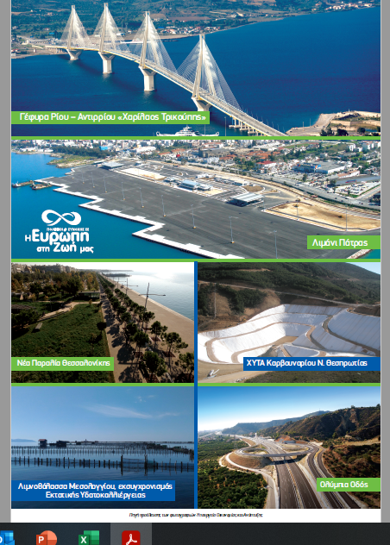


Slide 12
Ενέργειες Πληροφόρησης & Επικοινωνίας ΕΥΔ/ΕΠ-ΥΜΕΠΕΡΑΑ
Προωθητικές ενέργειες
Αναρτήσεις πληροφοριακού υλικού
(2020-2021)
Προβολή έξι έργων του ΕΠ-ΥΜΕΠΕΡΑΑ
στην βάση δεδομένων της DG REGIO
της Ευρωπαϊκής Επιτροπής

Slide 13
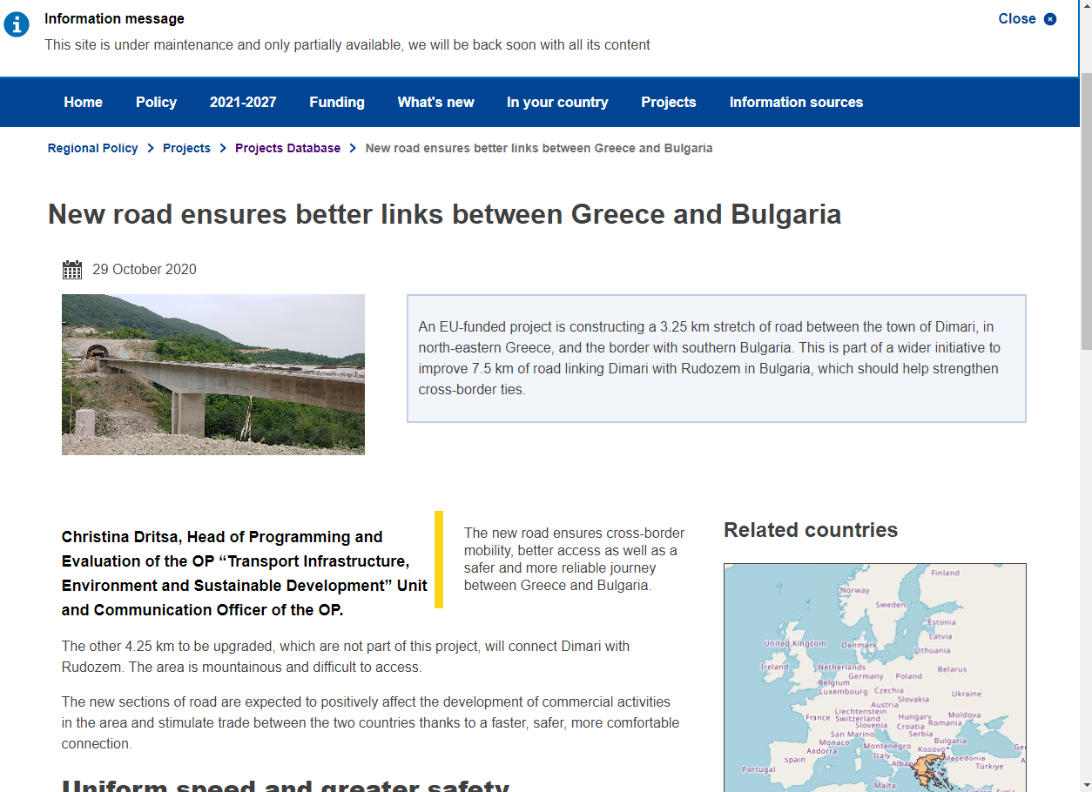
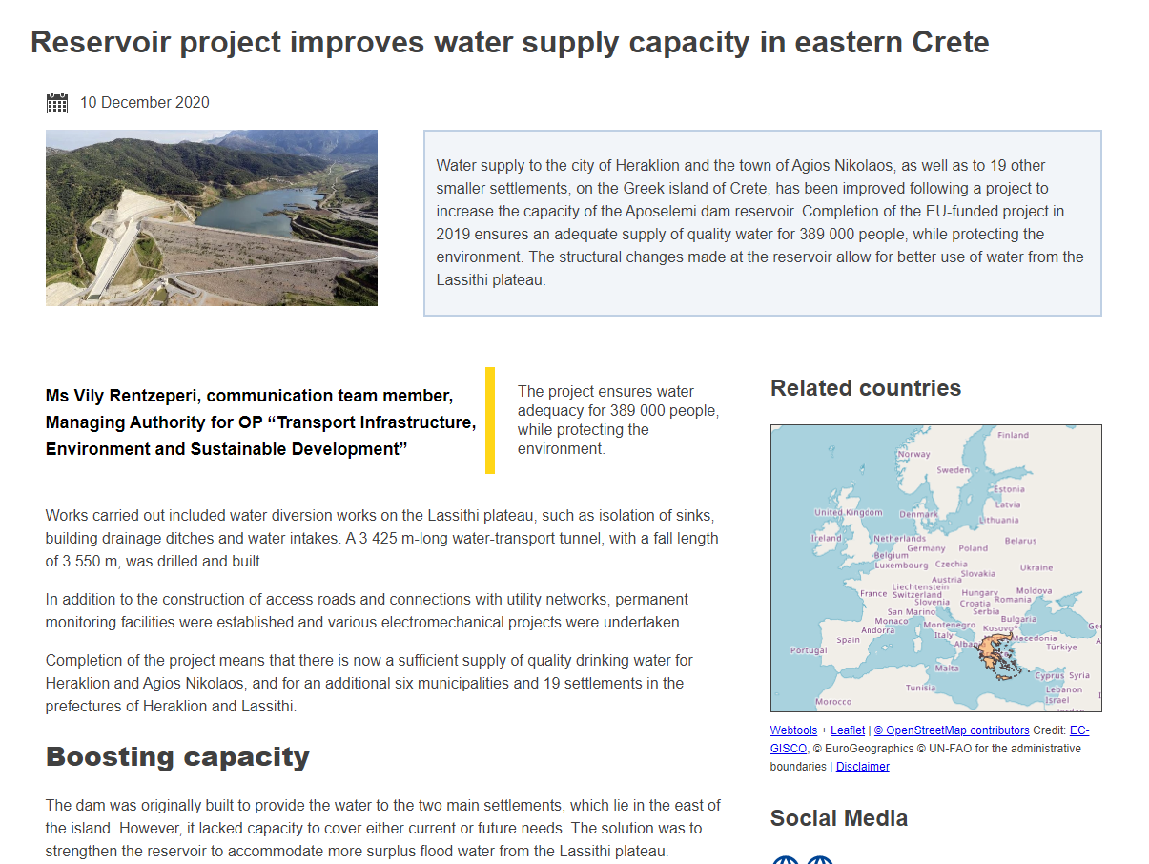
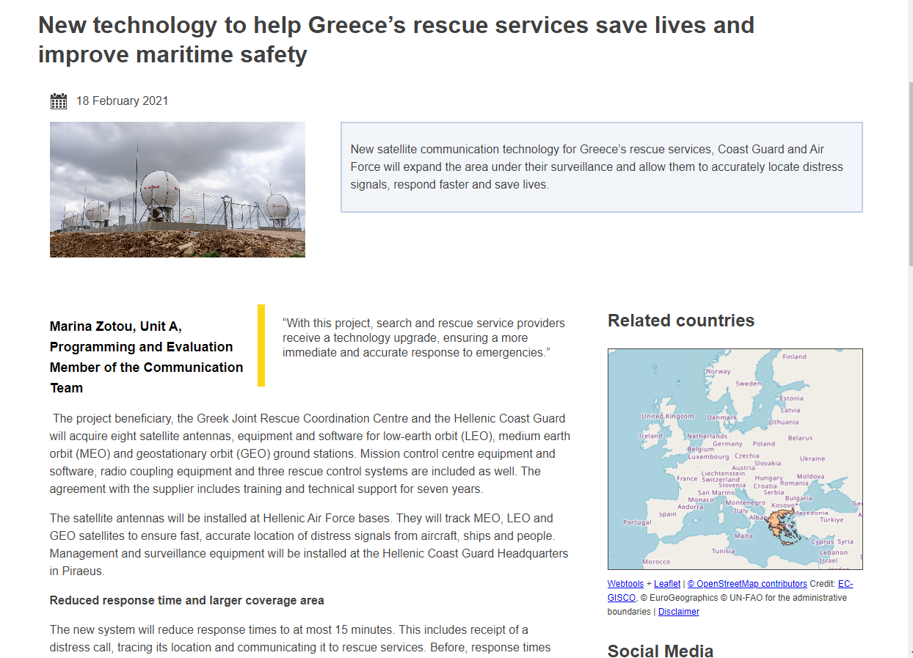
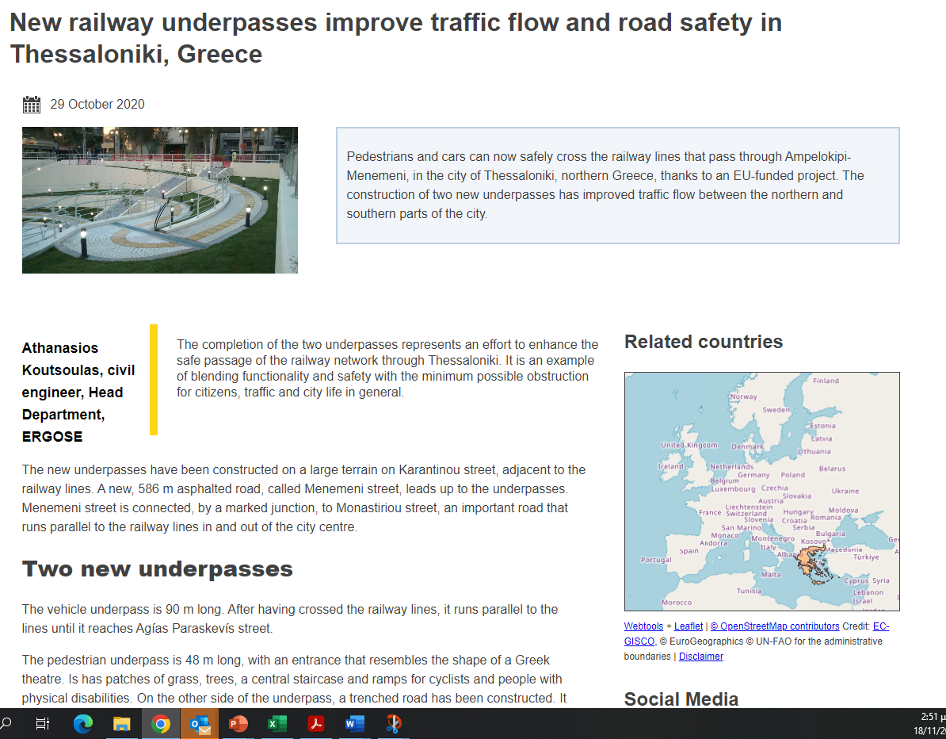
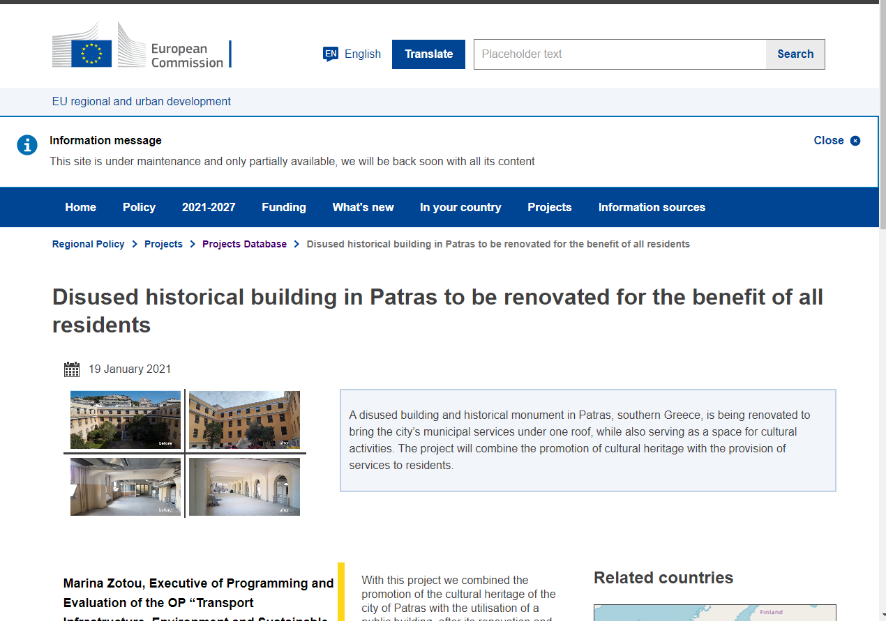
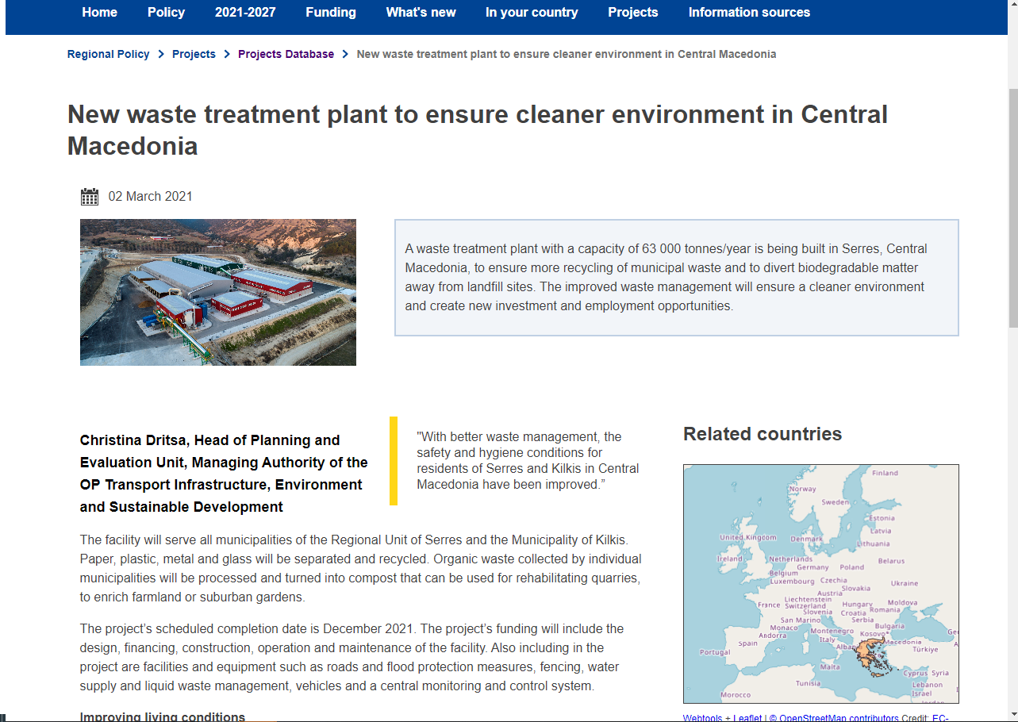

Slide 14
Ενέργειες Πληροφόρησης & Επικοινωνίας ΕΥΔ/ΕΠ-ΥΜΕΠΕΡΑΑ
Άλλες ενέργειες
Έρευνα κοινού (Θεσσαλονίκη 9^{ος} 2019)
Έρευνα κοινού (Θεσσαλονίκη 9^{ος} 2021)
Έρευνα κοινού (Θεσσαλονίκη 9^{ος} 2022)
Αναγνωρισιμότητα : α)του ΕΣΠΑ 2014-2020, β) του ΕΠ-ΥΜΕΠΕΡΑΑ καθώς και γ) επιλεγμένων κατηγοριών έργων της τρέχουσας Προγραμματικής Περιόδου. "
Προετοιμασία των Επιχειρησιακών Προγραμμάτων "ΜΕΤΑΦΟΡΕΣ" και "ΚΛΙΜΑΤΙΚΗ ΑΛΛΑΓΗ" της περιόδου 2021-2027.
Προγράμματα της Π.Π. 2021-2027. «ΜΕΤΑΦΟΡΕΣ», και «ΚΛΙΜΑΤΙΚΗ ΑΛΛΑΓΗ ΚΑΙ ΠΟΛΙΤΙΚΗ ΠΡΟΣΤΑΣΙΑ».

Slide 15
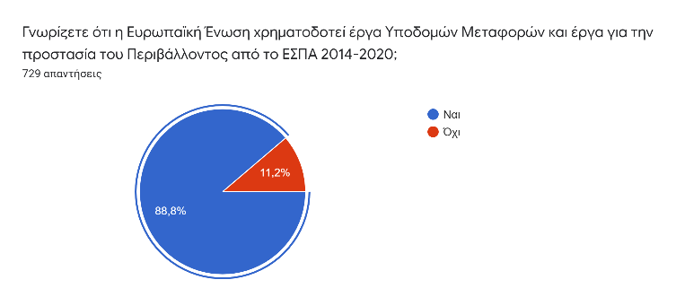
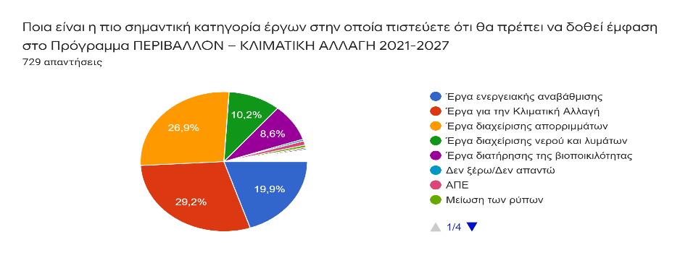
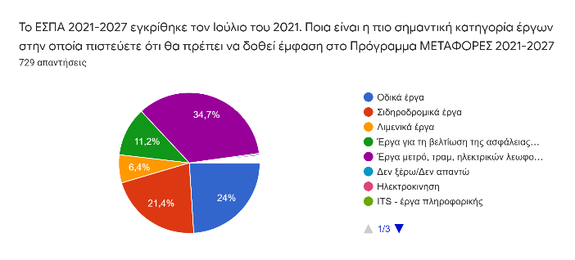
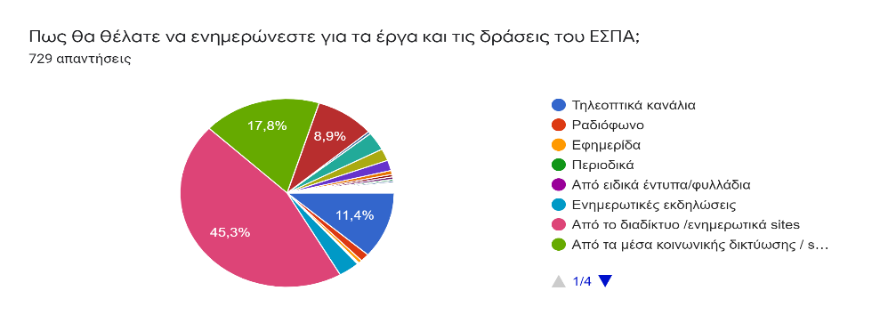

Slide 16
Ενέργειες Πληροφόρησης & Επικοινωνίας ΕΥΔ/ΕΠ-ΥΜΕΠΕΡΑΑ
Ενέργειες πληροφόρησης και επικοινωνίας που προβλέπονται από τον Καν. 1303/2013
Απόκριση σε ερωτήματα που τίθενται από την πλευρά των Δικαιούχων σχετικά με την υποχρέωση ανάρτησης Πινακίδων και Αναμνηστικών Πλακών
35 ερωτήματα
2019
2020
52 ερωτήματα
2021
47 ερωτήματα
2022
36 ερωτήματα

Slide 17
Ενέργειες Πληροφόρησης & Επικοινωνίας ΕΥΔ/ΕΠ-ΥΜΕΠΕΡΑΑ
Προγραμματισμός ενεργειών
Προκήρυξη Διαγωνισμού Μάιος 2022
Υλοποίηση έως 31-12-2023
Προϋπολογισμός 1,5 εκ. € + ΦΠΑ

Slide 19
Ευχαριστώ
για την προσοχή σας!
Χριστίνα Δρίτσα
Προϊσταμένη Μονάδας Α΄ ΕΥΔ ΕΠ-ΥΜΕΠΕΡΑΑ
Γεωλόγος –Περιβαλλοντολόγος, MSc

